Slide 1
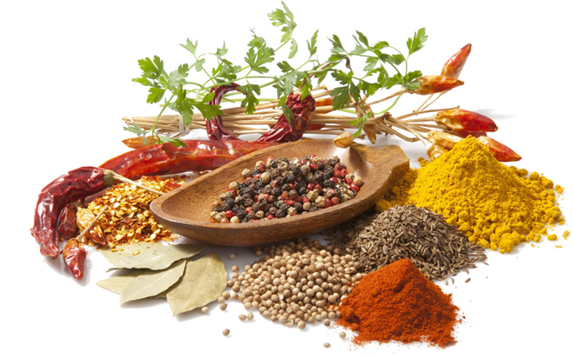
隨食規劃APP
指導老師:戴自強老師
專題學生:
410615932 楊文壇
410615966 黃宗郁
實驗室: Lab507

Slide 2
目錄
前言
1
2
開發工具
3
執行畫面
4
成本分析
5
未來發展
6
結論與心得

Slide 3
前言
希望可以提供一個讓人能隨手紀錄飲食的APP，只需拿起手機就可以記錄下自己的飲食，這樣就可以在紀錄的過程中，順便注意到自己平時攝取到的營養素，讓自己能習慣去關注自己攝取到的營養素，在這個過程中能養成新的習慣，不要一直過分的攝取特定的營養素，讓自己的飲食能夠越來越均衡。

Slide 4
開發工具

Slide 5
監督式學習
透過範例取得輸入變數與輸出變數之對應規則，再以此規則應用於新的案例。
非監督式學習
透過範例找到內在的聚類規則，再以這個聚類規則應用於新的案例。
最適化應用網路
依問題本質來決定其設計變數值，在滿足限制條件下，使得所設計目標可達到最佳狀態。
聯想式學習
透過範例導出內在的聚類規則，再以這個聚類規則應用於新的案例。

Slide 6
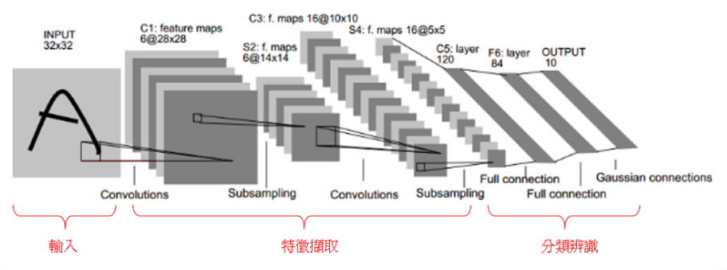
捲積神經網路 (Convolutional neural network,CNN)
CNN一直以來是DL中最重要的一部份，比一般深度神經網路多了卷積層與池化層，在影像辨識中甚至可以超越人類辨識的精準度，其實CNN是一個很直觀的演算法，其實跟人類用眼睛去辨識有些的相似

Slide 7
CoreML
C
用於任何APPLE裝置的機器學習框架，利用CoreML將模型整合進APP，使APP具有預測能力。
B
FOOD101
使用建立FOOD101數據集
D
SQLite
使用SQLite來進行飲食紀錄的資料庫
A
Xcode
使用Xcode來製作運作於IOS系統的APP
JSON
E
使用json作為食物營養資料庫，作為運算攝取營養成分來源

Slide 8


FOOD101
B
這次我們所使用的數據集是FOOD101，裡面包含了101種的食物，例如PIZZA、冰淇淋、麵包、蛋糕、壽司、熱狗等，每一種有1000張圖片。
A
C
B
A
C
CoreML
可以在所有的蘋果裝置上運行的機器學習框架，藉由 Core ML 的輔助，快速將已完成訓練的模型整合進APP中，讓APP也能具備AI的學習及預測能力。
Xcode
蘋果公司向開發人員提供的整合開發環境，用於開發macOS、iOS、WatchOS和tvOS的應用程式。
支援多種語言(例如：C語言、C++、Java、AppleScript、Python、Ruby和Swift)

Slide 9
E
E
D
JSON
D
將食物營養素用成json檔案格式，以方便取出各個食物的營養數值做運算。
SQLite
SQLite是關聯式資料庫管理系統，作為嵌入式資料庫，被整合在用戶程式中，常見於客戶端存取資料的常見選擇。

Slide 10
系統畫面

Slide 11
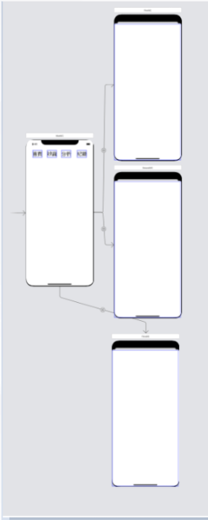
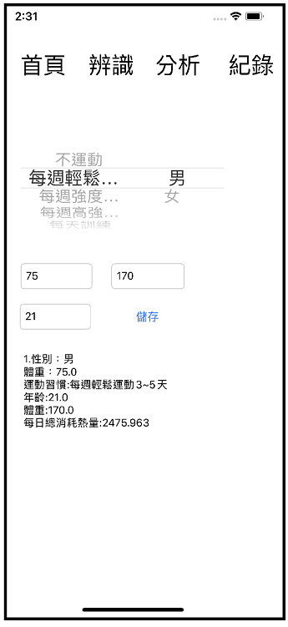
首頁
使用XCODE平台的storyboard ，創出一個主要頁面與三個頁面，將各個頁設定各自的ViewControll後，使用Segue的方式將畫面建立連結起來，以做切換使用。
首頁加入性別,體重,身高,年齡,運動強度等的輸入格，用以計算使用者的每日總消耗熱量。

Slide 12
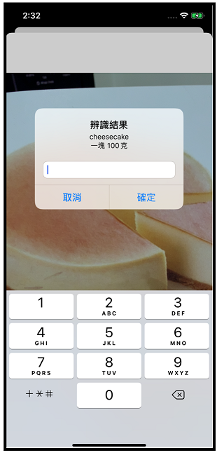
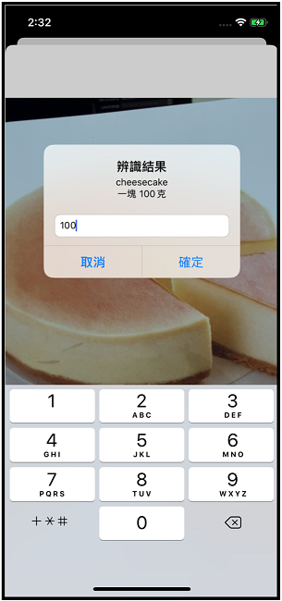
辨識

Slide 13
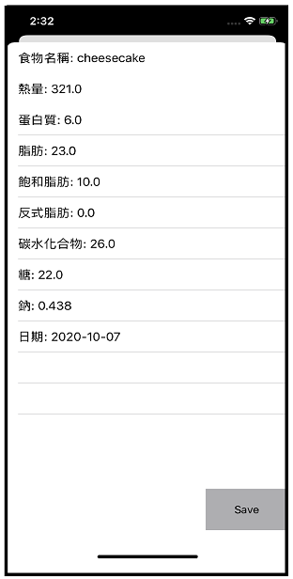
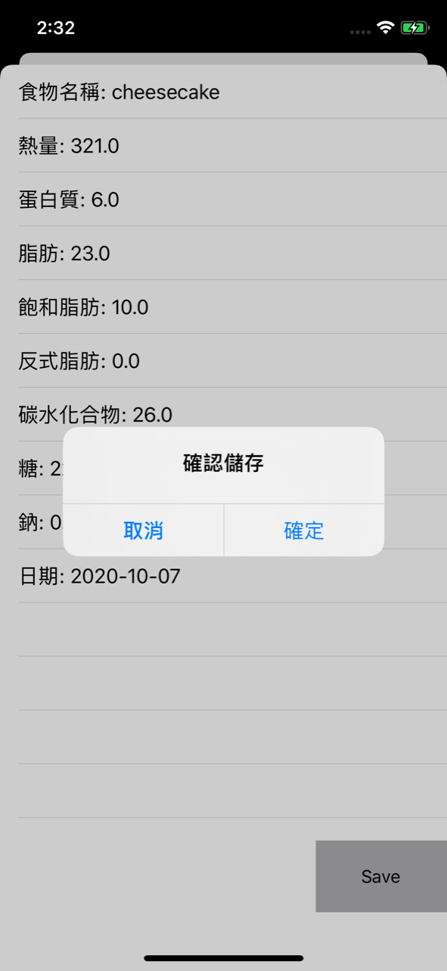
分析
顯示確認食物的各個營養素,讓使用者了解自己攝取到的營養素

Slide 14
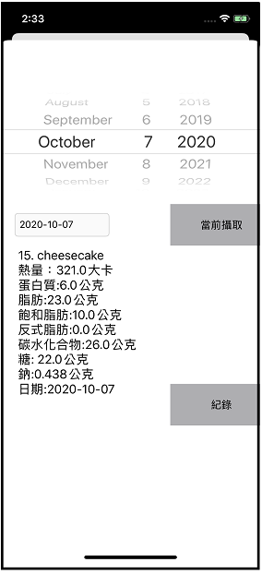
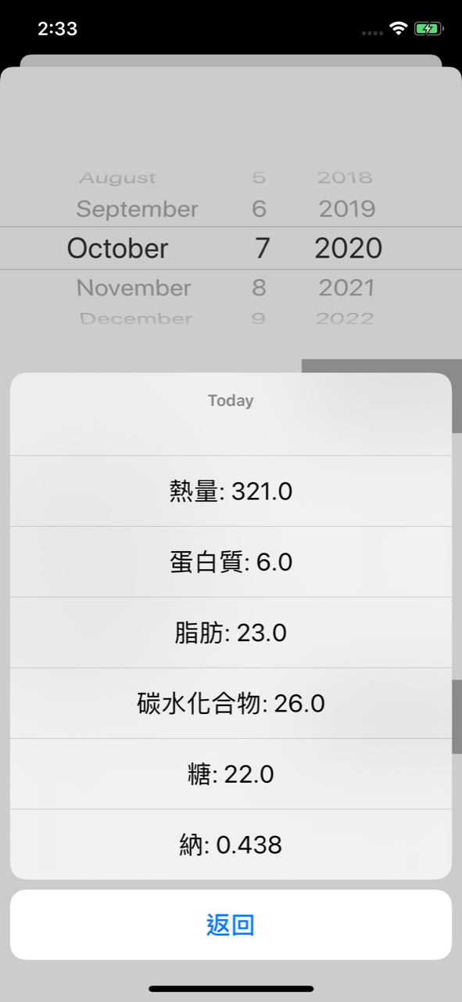
紀錄
當前攝取
顯示目前攝取的食物總和營養素
紀錄
選擇日期
查詢儲存紀錄

Slide 15
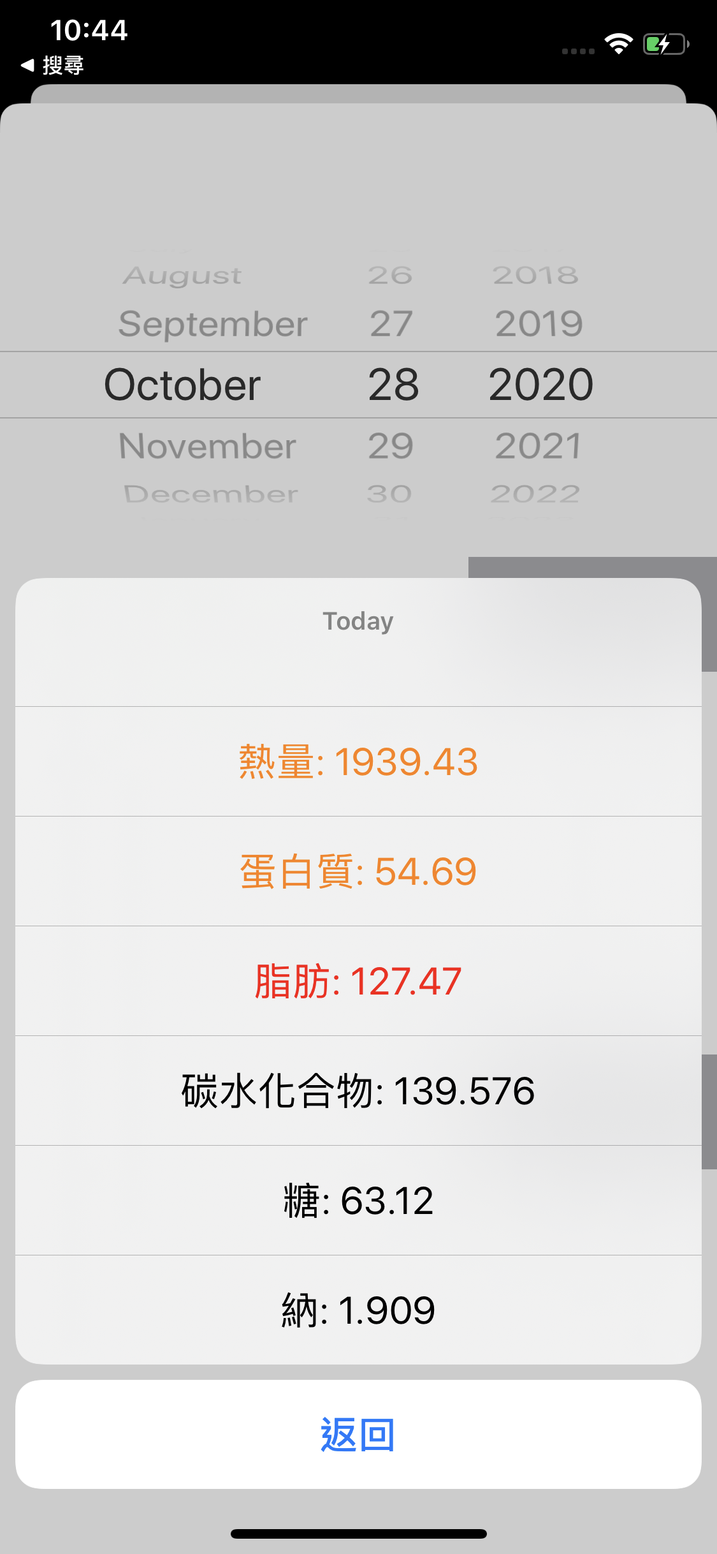
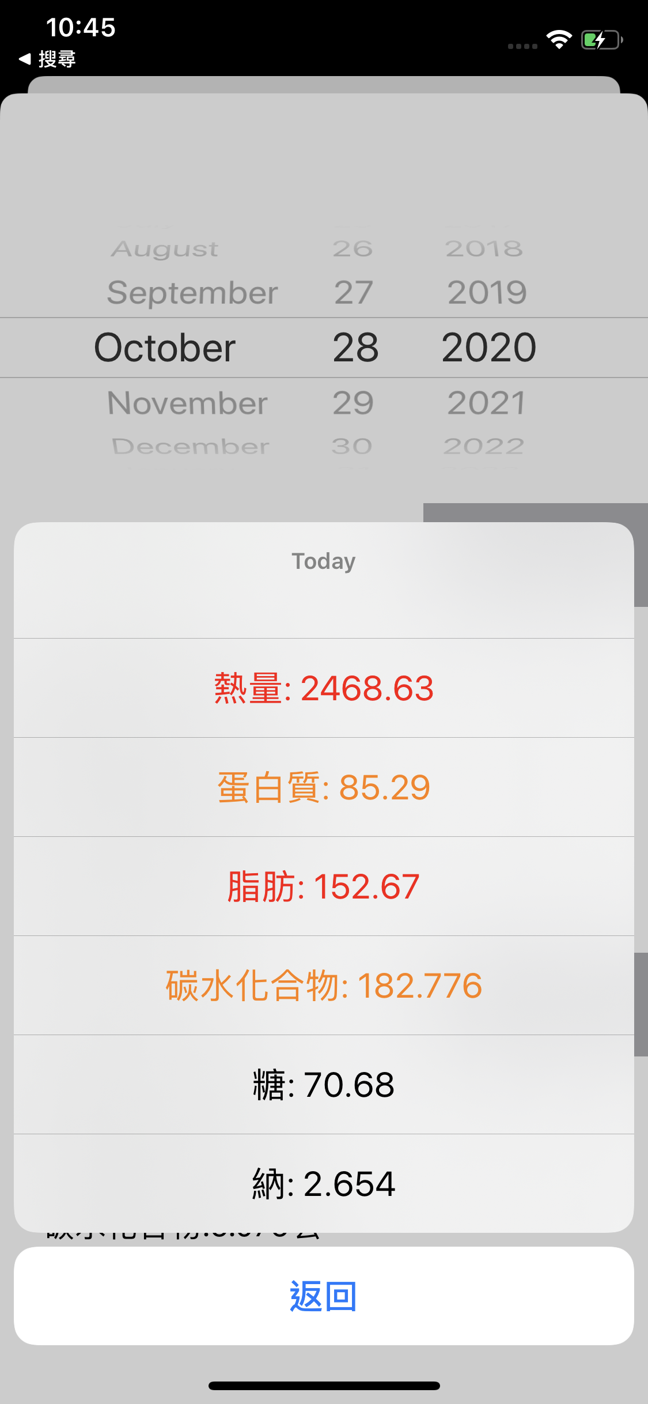
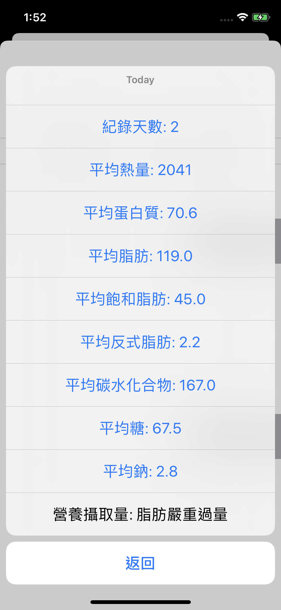
當前攝取提醒
紀錄

Slide 16
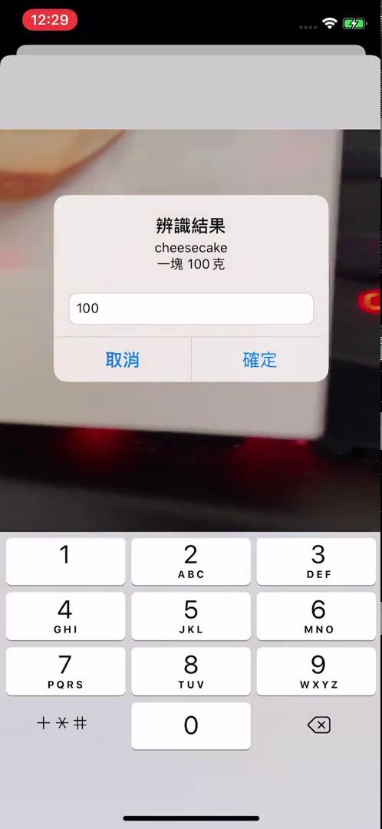
DEMO

Slide 17
成本分析

Slide 18
成本分析
項目名稱 | 說明 | 單位 | 數量 | 單價 | 小計 | 備註
 |  |  |  | 臺幣(元) | 臺幣(元)
個人電腦 | 專案之進行 | 部 | 1 | 30000 | 30000 | 由系上實驗室提供
MAC OS 系統主機 | 專案之進行 | 部 | 1 | 29500 | 29500 | 由系上實驗室提供
IPHONE手機 | 專案成果展示 | 支 | 2 | 25900 | 51800 | 自行準備﹑系上實驗室提供
共計 |  |  |  |  | 111800

Slide 19
未來發展

Slide 20
測量份量
紀錄飲水量
增加資料集
03
02
01
資料庫中增加更多食物的資料，能夠讓更多食物被辨識，使得使用可以更加方便
水是身體組成中重要的成分，在飲食中是容易被忽略的一環，讓APP功能夠更完善
能夠更加完善測量份量的環節，使得飲食分析中能夠更加準確，讓攝取營養成分更好控制。

Slide 21
結論

Slide 22
結論
我們的專題中使用的是IOS系統，從使用Xcode開發環境﹑SQL﹑swift語言，都是我們沒有使用過的，從頭開始學習，每當遇到問題時我們會相互討論，並上網尋找問題的解決方法，透過這些過程慢慢將整個專題做出來,偶有進度卡住或是問題暫時解決不了的時刻,但最後還是透過查詢網路資料與討論解決了,完成專題後最大的收穫莫過於解決問題的成就感.

Slide 23
Thanks you for your watching
謝謝觀看

